Slide 1
3. Dialog zur hochschulischen Lehre
Die Formel KÖNNEN-PRÜFEN-ÜBEN
Ein web-based Training zur Erarbeitung des Constructive Alignments
MMag. Dr. Olivia Vrabl
olivia.vrabl@univie.ac.at
FH Prof. Mag.Michael Mair
michael.mair@fh-wien.ac.at
18. Mai 2021

Slide 2
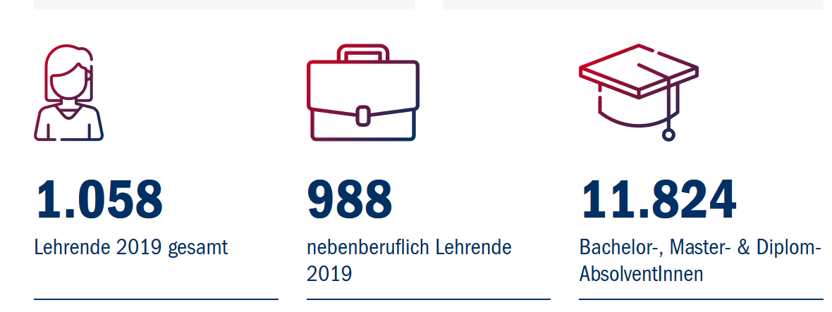
Ausgangssituation:
Die FHWien der WKW ist Österreichs führende Fachhochschule für Management und Kommunikation.
10 Bachelor-Studiengänge, 8 Master-Studiengänge, 19 Weiterbildungsprogramme
1.058 Lehrende, davon 988 Berufsfeldexpert*innen
Regelmäßige Curriculumentwicklung in den Studienbereichen

Slide 3
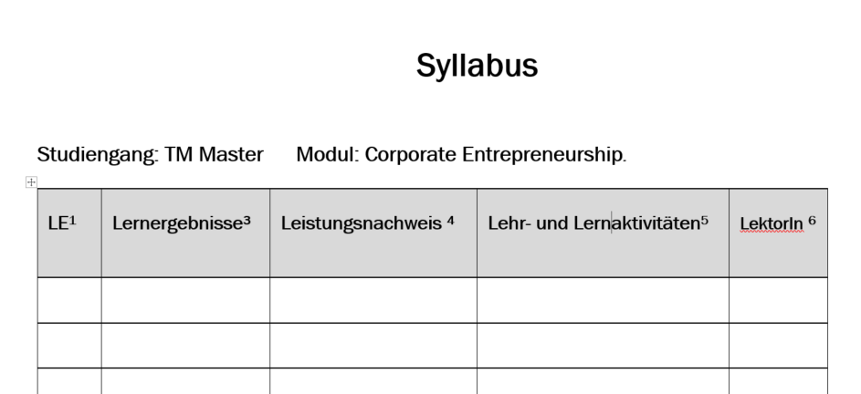
Ausgangssituation:
Curriculum
Entwicklungsteam berücksichtiget:
Entwicklungen in den Berufsfeldern
Evaluierungen der Programme
Freigabe durch das Kollegium
Modulbeschreibung
Curriculum enthält die Modulbeschreibungen und legt fest:
Kompetenzziele
Lehrmethoden
Leistungsüberprüfung
LE, ECTS, Sprache, etc.
Syllabus
Lektor*innen: Umsetzung für das konkrete Semester
Freigabe durch die akademischen Koordinator*innen

Slide 4
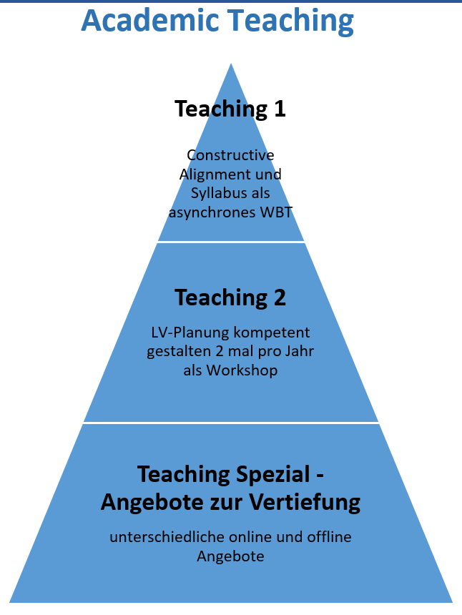
Projekt „Web-Based Training“
Teaching 1: Web-Based Training
Inhalte: Constructive Alignment und Kompetenzorientierung kennenlernen
Ziel: niederschwelliger Teaser für das didaktische Weiterbildungsangebot
Teaching 2: 3 Tage Workshop
Inhalt: kompetenzorientiertes Lehren und Prüfen, didaktische Strategien, Methodenkoffer, Feedback/Feedforward, etc.
Ziel: Ausgehend von der konkreten Modulbeschreibung wird ein Lehrveranstaltungskonzept erarbeitet, das Lernergebnisse, Methoden und Leistungsüberprüfung berücksichtigt
Teaching Spezial:
Inhalt: Vielzahl von aktuellen Weiterbildungen: z.B.: Lernvideos selbst gemacht, Kollaboration und Interaktion mit Office 365, Einführung in die Lernvideoplattform Panopto , Make Yourself Comfortable Teaching Content in English, Video-Feed-Back, etc.
Ziel: ständige Weiterentwicklung der didaktischen Kompetenzen, Aufbau von didaktischen Arbeitskreisen

Slide 5
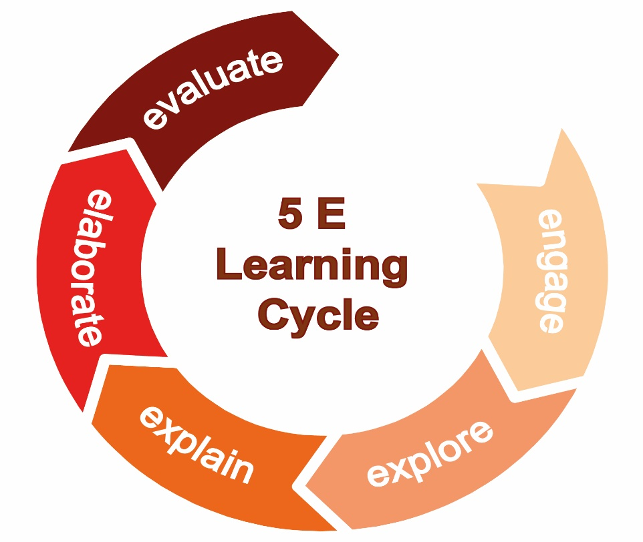
Adaptierter 5 E Lernzyklus (bscs.org (2021). 5E Instructional Model. Online unter: http://bscs.org/bscs-5e-instructional-model)
Gespräch mit AC
Lehrperson Einzelarbeit
WBT
WBT
WBT

Slide 6
Educational role-playing
Rollenspielmethode
In-Game / Out-Game
Bleed In/Out
Rollenspieldesign (Briefing-Spiel-Debriefing)
Lernrollenspieldesign (Rollenspiel = Phase(n) im Lernzyklus)
Storytelling (Heldenreise)
Jede Folie endet mit einem Cliffhanger
Diversität & Gender: Charakter selber erstellen, Kolleg:in XY

Slide 7
Integrierte Qualitätssicherungssinstrumente
Lösungen von Aufgaben werden erklärt und begründet
Selbsteinschätzung (Likert-Skala)
Selbstüberprüfung (Self Assessment: offenes Textfeld, Musterlösung zum Abgleichen)
Selbsteinschätzung und Selbstüberprüfung werden genützt um das WBT ggf. zu überarbeiten
-> Autor*innentool, welches Adaptionen ermöglicht

Slide 8
Ausblick & Reaktion
Start des WBTs im Herbst
Geplant: Live-Demo des WBTs
Posten Sie in den Chat:
Ihre erste Reaktion zu diesem Vorhaben?
Optional: Fragen

